Slide 1
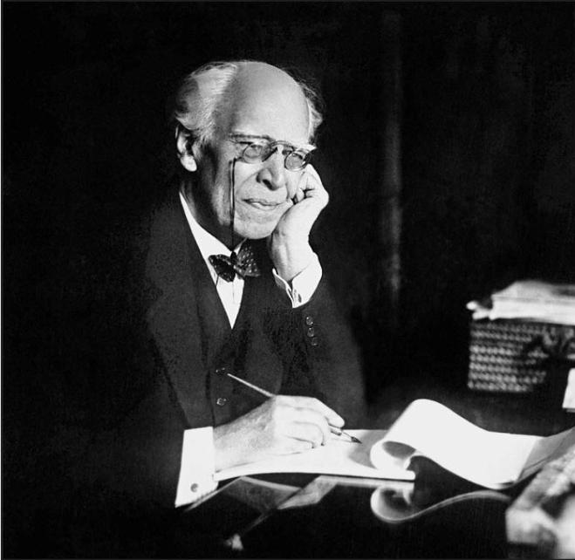
«Театр – это вторая родина»
ИИЦ – Научная библиотека представляет виртуальную выставку
к 155-летию К.С.Станиславского

Slide 2
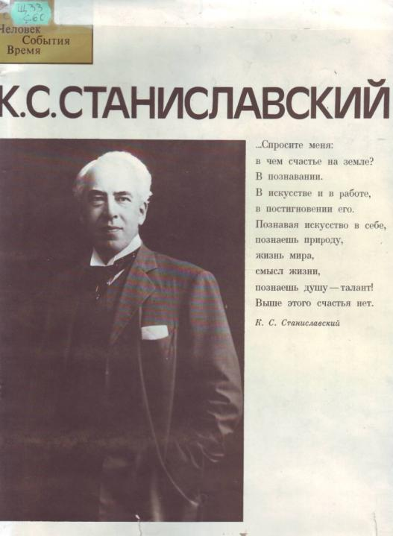
Российский режиссер-реформатор, актер, педагог, теоретик театра, К.С.Станиславский (1863-1938) оказал значительное влияние на русский и мировой театр ХХ века. Разработал методологию актерского творчества, которая на протяжении 100 лет имеет огромную популярность в России и в мире. Первый Народный артист СССР. В 1888 году стал одним из основателей Московского общества искусства и литературы. В 1898 году вместе с Вл. И. Немировичем-Данченко основал Московский Художественный театр.

Slide 3
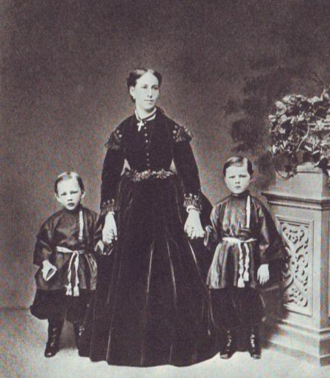
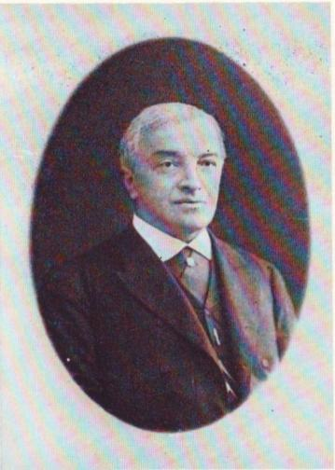
Константин Сергеевич Алексеев (Станиславский) родился в Москве в семье потомственного фабриканта и промышленника, специалиста по изготовлению канители- тончайшей золотой и серебряной проволоки, из которой ткалась парча. В большой семье Алексеевых не жалели денег на образование: помимо обычных предметов, дети изучали иностранные языки, учились танцам, фехтованию. Под домашний театр в доме был отведен большой зал. Летом в Любимовке на берегу Клязьмы устраивались праздники и любительские спектакли в специально построенном домашнем театре, так называемом Алексеевском кружке (1877-1888). Инициатором театральных затей был молодой Константин Алексеев.
С.В.Алексеев, отец К.С.Станиславского
Е.В.Алексеева с сыновьями Константином (слева) и Владимиром (справ.)1866 г.

Slide 4
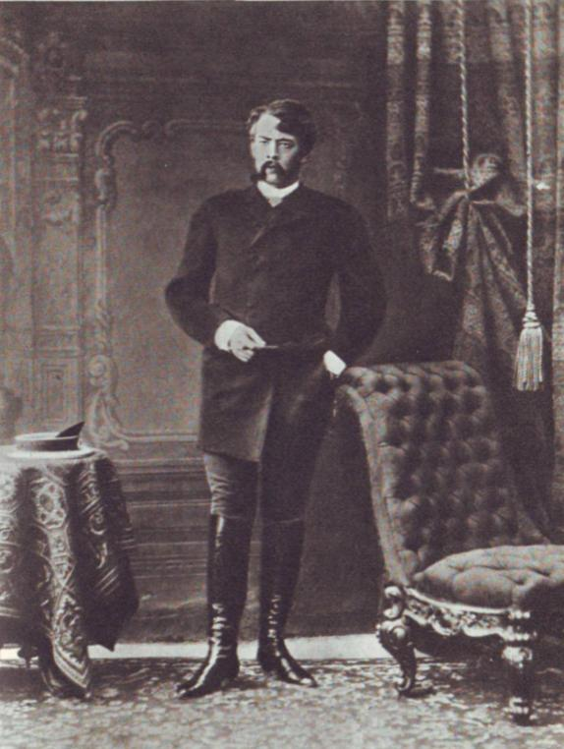
Много лет проработал Константин на фабрике отца, стал одним из директоров. Занимаясь днем семейным делом, вечерами он играл в Алексеевском театральном кружке. В 1885 году он принимает театральный псевдоним Станиславский. Ещё в 1884 году он высказывал идею совершенно нового театрального кружка. В 1888 году Станиславский вырабатывает устав Московского общества искусства и литературы и становится одним из его руководителей.
К.Станиславский в роли Паратова в пьесе А.Островского «Бесприданница». 1894 г.

Slide 5
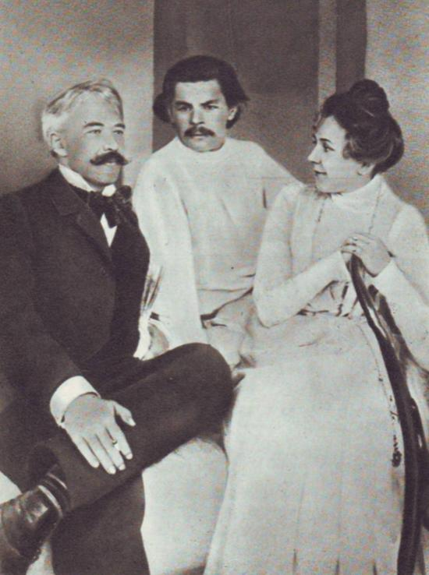
После первых же спектаклей критики выводят Станиславского в первые ряды русского актерского искусства. Москва заговорила о нем как о превосходном актере и необыкновенном режиссере, умеющем создавать спектакли, полные жизненной правды. Рядом с ним блистает на сцене Мария Лилина (Перевощикова). В 1889 году Станиславский венчается с ней в любимовской церкви.
К.С.Станиславский, А.М.Горький
и М.П.Лилина. 1902 г.

Slide 6
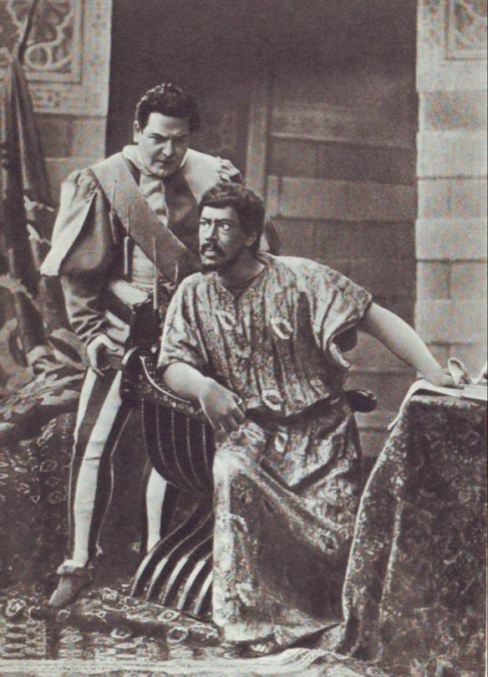
Целое десятилетие посвятил Станиславский деятельности в Обществе. Такие спектакли, как «Отелло» Шекспира, «Плоды просвещения» Льва Толстого, «Бесприданница» Островского, постановки «Маленьких трагедий» Пушкина и комедий Мольера подкупали цельностью режиссерского замысла, слаженной игрой актеров, правдивым исполнением ролей. Имя молодого режиссера Станиславского стало широко известным.
Отелло – К.С.Станиславский,
Яго – Х.О.Петросян. «Отелло» В.Шекспира. 1896 г.

Slide 7
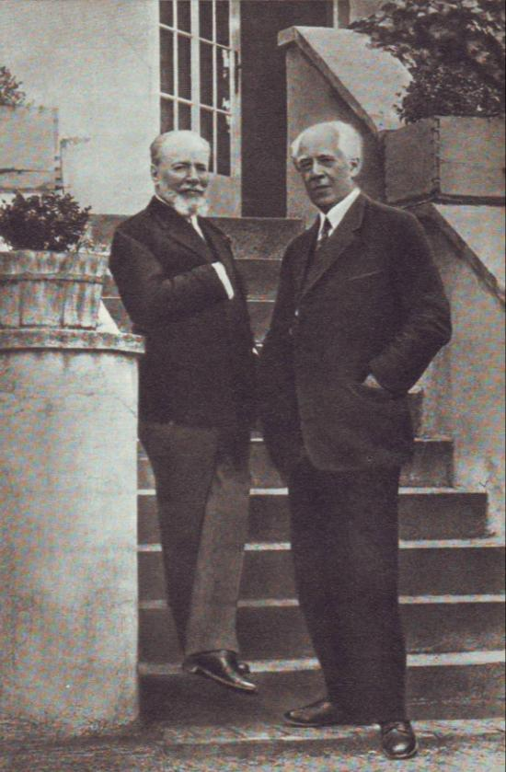
Постановки Общества искусства и литературы привлекли внимание Вл.И. Немировича –Данченко – популярного драматурга, театрального критика и педагога. Он также мечтал о новом театре, правдиво отображающем жизнь.
В июне 1897 года Станиславский и Немирович-Данченко встретились и на протяжении восемнадцати часов обсуждали основы общего дела. Договорились о создании «русского образцового театра» больших мыслей и чувств.
Вл.И.Немирович-Данченко и К.С.Станиславский. 1923 г.

Slide 8
Труппу будущего театра составили члены Общества искусства и выпускники по классу Немировича-Данченко. Впоследствии, рассказывая о программе Художественного театра, Станиславский назвал ее подлинно революционной. 26 октября 1898 года – знаменательная дата в истории мирового сценического искусства – день открытия Художественно-Общедоступного театра. Спектакль «Царь Федор Иоаннович» А.К.Толстого встретил восторженный прием зрителей.

Slide 9
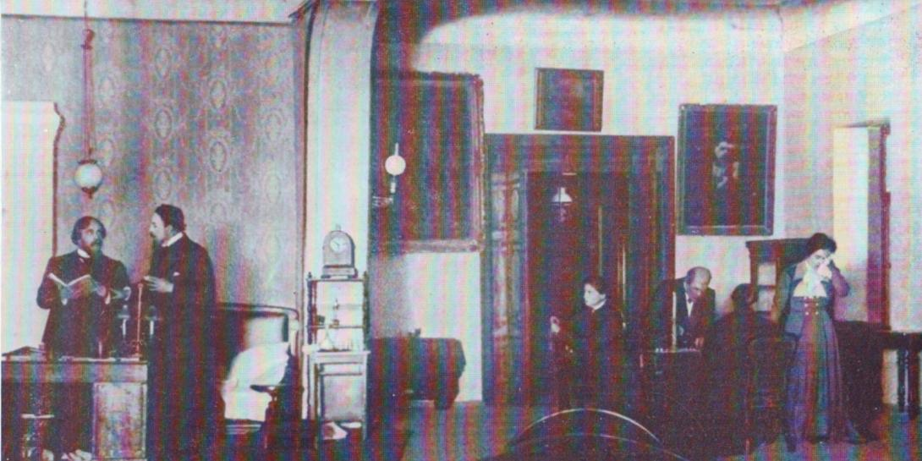
17 декабря состоялась премьера «Чайки», пьесы Чехова, уже потерпевшей скандальный провал в Александринском театре. Эта премьера стала подлинным рождением МХТ. Впервые в современном театре режиссер стал идейным руководителем и истолкователем художественного произведения. В спектакле была обретена неповторимая атмосфера чеховской пьесы. Театр говорил о самом важном: о жизни человеческого духа. Премьера «Чайки» стала театральной легендой, а силуэт летящей чайки – эмблемой МХТа.
«Чайка» А.П.Чехова, 1898 г. IV акт.

Slide 10
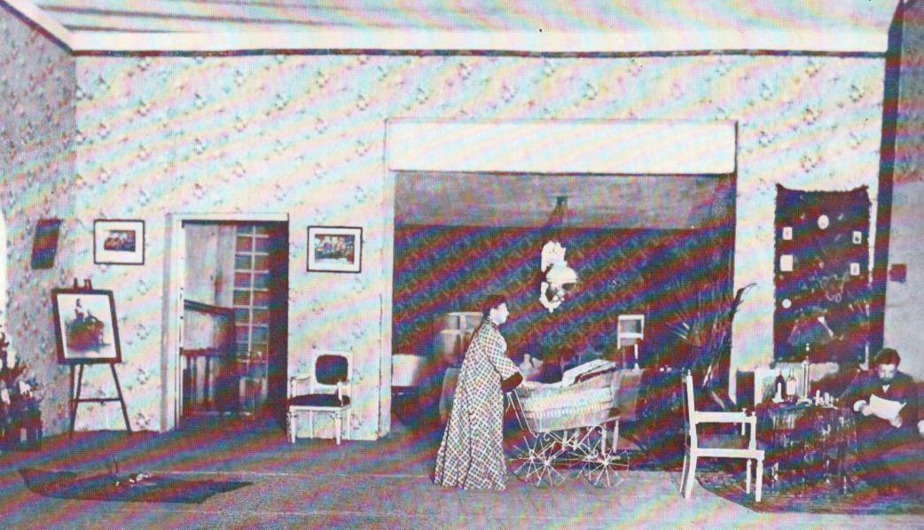
«Три сестры» А.П.Чехова. 1901 год.
Возникло содружество драматурга и театра: все свои последующие пьесы Чехов отдал в МХТ. Основной темой «Чайки» стало безнадежное одиночество всех ее персонажей. Основная тема «Дяди Вани» (1899 г.) – сопротивление этому одиночеству. А в «Трех сестрах» (1901г.) крепнет мотив стойкого терпения и долга, который нужно исполнять. Драматург и театр все лучше понимали друг друга.

Slide 11
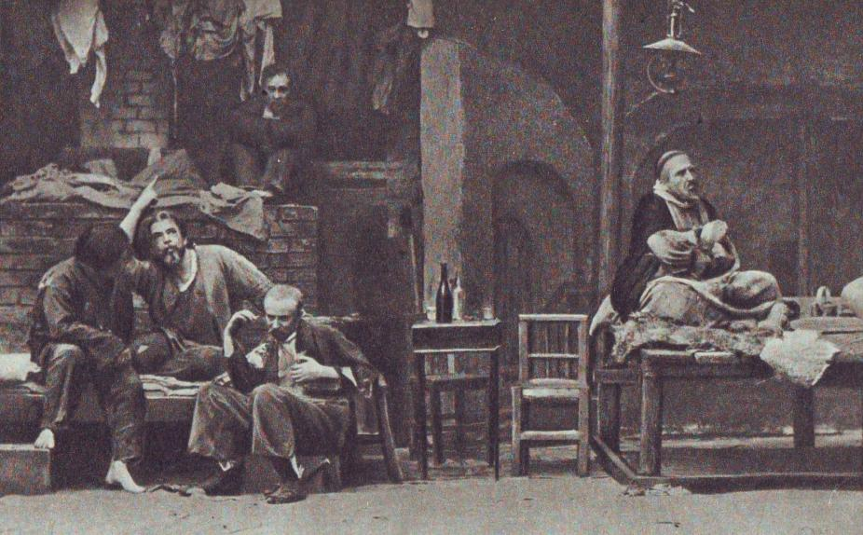
В 1902 году Станиславский работает над спектаклями «Мещане» и «На дне» М.Горького. Его привлекает драматургия Горького, в которой он видит воплощение общественно-политических реалий своего времени. «На дне» – вершина Художественного театра в его долгом и сложном общении с писателем. В этой пьесе молодого Горького в своем исполнении Сатина Станиславский сочетал реализм с романтикой. Именно Сатин произносит слова: «Человек – это звучит гордо».
«На дне» IVдействие. 1902 г.

Slide 12
В 1906 году руководство МХТа решило отправить труппу в зарубежные гастроли. Мелькают города – Дюссельдорф, Висбаден, Франкфурт, Кёльн, потом Варшава. Театральный сезон многих городов проходит под знаком Художественного театра. Молодая, дружная, талантливая труппа имела большой успех. За рубежом Станиславского называют гениальным актером, его несут на руках горожане Лейпцига, в Праге их встречает весь город. Газеты заполнены статьями и фотографиями, в честь гастролеров даются приемы. По всей Европе театр прошел триумфально.

Slide 13
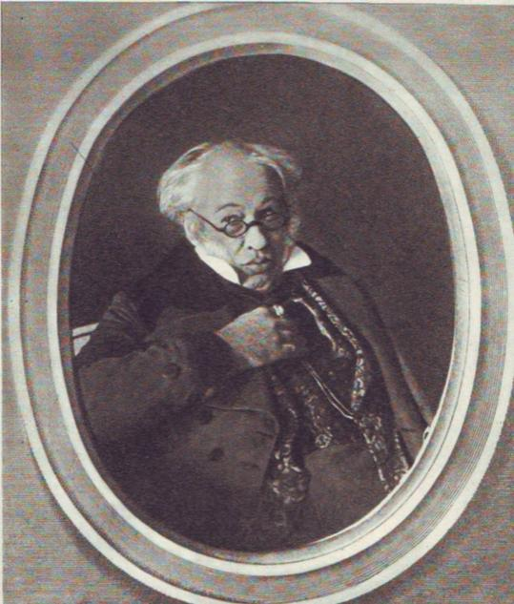
Сезон 1906 года в Москве открывается премьерой «Горя от ума». Общую партитуру готовит Немирович-Данченко, Станиславский репетирует Фамусова и работает с другими исполнителями. Постепенно репетиции Станиславского превращаются в уроки, театр – в лабораторию, где производятся все новые опыты, иногда спорные. Пайщики театра предоставляют ему право выбирать «для исканий» одну пьесу в сезон.
Станиславский в роли Фамусова. 1904 год.

Slide 14
Одной из таких пьес становится «Синяя птица» М. Метерлинка (1908 г.) – триумф Станиславского. Спектакль выделялся полным, совершенным слиянием в единое целое актерского исполнения, музыки, сценографии. Станиславский доказывал, что всем актерам нужно стремиться к «искусству переживания», отводя «представлению» подчиненное место. В постановке тургеневского «Месяца в деревне» (1909 г.) Станиславский убеждается в правильности избранного метода работы с актерами.
«Если у актера нет своей собственной сверхзадачи, он не настоящий художник. Сверхзадача роли может быть по-разному понимаема, и это зависит от сверхзадачи самого актера – человека».
К.С.Станиславский

Slide 15
В 1910 году, оторванный от театра длительной болезнью, Станиславский углубляется в изучение «жизни человеческого духа» на сцене. Он открывает все новые элементы своей «системы», уточняет те законы, которые лежат в основе актерского искусства. С помощью своего ближайшего друга и соратника Л.А.Суллержицкого он создает в 1912 году при МХТе так называемую Первую студию для молодых актеров. В годы Первой мировой войны Станиславский ставит «Маленькие трагедии» А.Пушкина, выпускает
«Горе от ума».

Slide 16
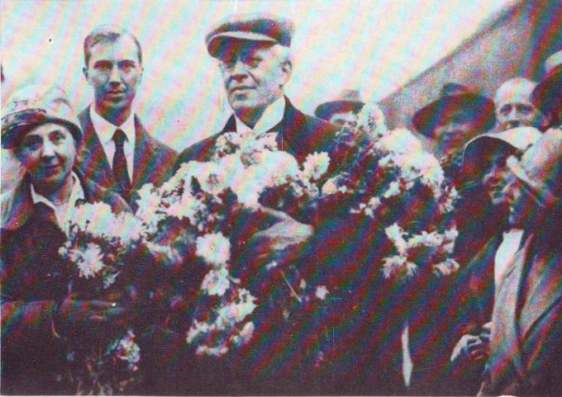
В 1916 году Станиславский открывает Вторую студию. Ее возглавляет режиссер МХТа В. Мчеделов. За шесть лет – с 1916 по 1923 год – МХТ показывает всего две премьеры – «Каин» и «Ревизор». В 1922 году Художественный театр во главе со Станиславским уезжает на длительные гастроли за рубеж. Станиславский чрезвычайно популярен сначала в Европе, затем в Америке. В Бостоне в 1924 году выходит его книга «Моя жизнь в искусстве», написанная во время гастролей. В 1924 году труппа возвращается в Москву.
М.П.Лилина, И.К.Алексеев и К.С.Станиславский перед отъездом на гастроли. 14 сентября 1922 г.

Slide 17
В 1926 году на суд нового зрителя были представлены две премьеры : «Горячее сердце» А.Островского и «Дни Турбиных» М.Булгакова. К классической комедии Станиславский подходит по-новому. Правдивость, праздничная театральность и сатирическая язвительность сочетаются в постановке. В спектакле по пьесе Булгакова Станиславский принимает все найденное режиссерами и молодыми актерами.
Афиша к спектаклю «Дни Турбиных»

Slide 18
Оперные спектакли Станиславского – отдельная тема. Еще в 1918 году он возглавил Оперную студию при Большом театре. В 1935 году ежедневная работа с актерами и режиссерами Художественного театра и Оперного театра завершилась открытием государственной Оперно-драматической студии. Станиславский был назначен ее директором. Он ставил оперы в разных жанрах: сказочном – «Снегурочка», «Золотой петушок», романтическом – «Пиковая дама», «Риголетто», комедийном - «Тайный брак», «Севильский цирюльник» - и других.

Slide 19
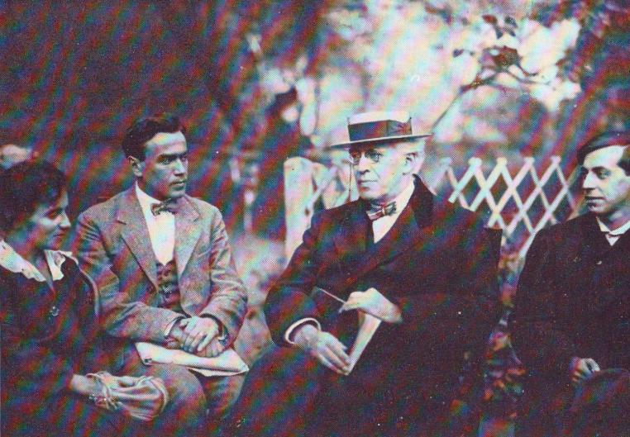
В январе 1938 года состоялось празднование 75-летия К.С.Станиславского. Бесчисленные приветствия поступают со всех концов страны и из заграницы. Леонтьевский переулок, где живет Константин Сергеевич, переименован в улицу Станиславского. Преодолевая болезнь и нарастающую слабость, он увлекается применением открытого им метода работы над спектаклем на репетициях мольеровского «Тартюфа».
Станиславский с вахтанговцами. 1922 г.

Slide 20
«Спросите меня: в чем счастье на земле? В познавании. В искусстве и работе, в постигновении его. Познавая искусство в себе, познаешь природу, жизнь мира, смысл жизни, познаешь душу – талант! Выше этого счастья нет».
К.С.Станиславский

Slide 21
Список использованной литературы
Акопян, К. З. ХХ век в контексте искусства [Текст] / К. З. Акопян. – М. : Академический проект: РИК, 2005. – 336 с.
Покровский, Б. А. Ступени профессии [Текст] / Б. А. Покровский. – М. : Всерос. театр. о-во, 1984. – 344 с.
Соболевская, О. С. Станиславский работает, беседует, отдыхает [Текст] / О. С. Соболевская. – М. : Союз театральных деятелей России, 1988. – 368 с.
Соловьева, И. Н. К.С. Станиславский [Текст] / И. Н.Соловьева. – М. : Искусство, 1986. – 167 с.
Станиславский – реформатор оперного искусства [Текст] / ред. Ю. С. Калашников. – М. : Музыка, 1977. – 358 с.
Станиславский, К. С. Моя жизнь в искусстве [Текст] / К. С. Станиславский. – М. : Искусство, 1962. – 575 с.
Сто великих режиссёров [Текст] / авт.-сост. И. А. Мусский. – М. : Вече, 2004. – 480 с.

